Slide 1
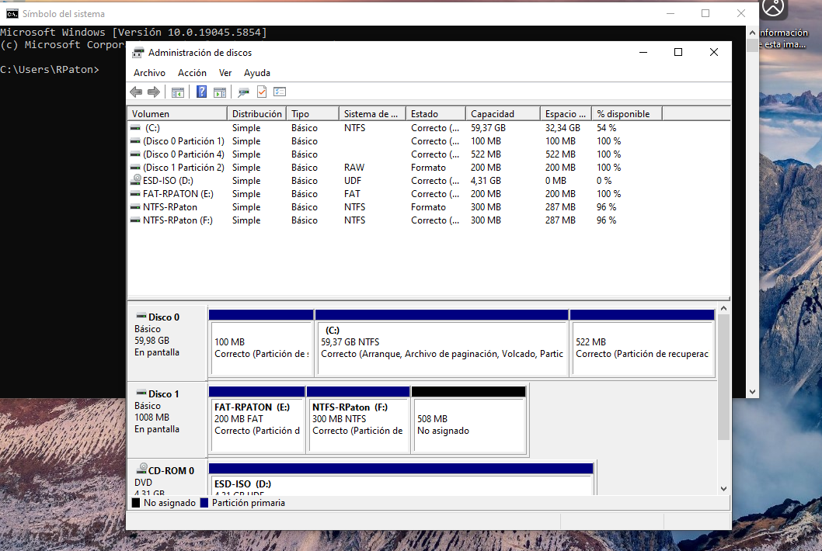
Notes:
Creamos las particiones como se nos indica en el enunciado.

Slide 2
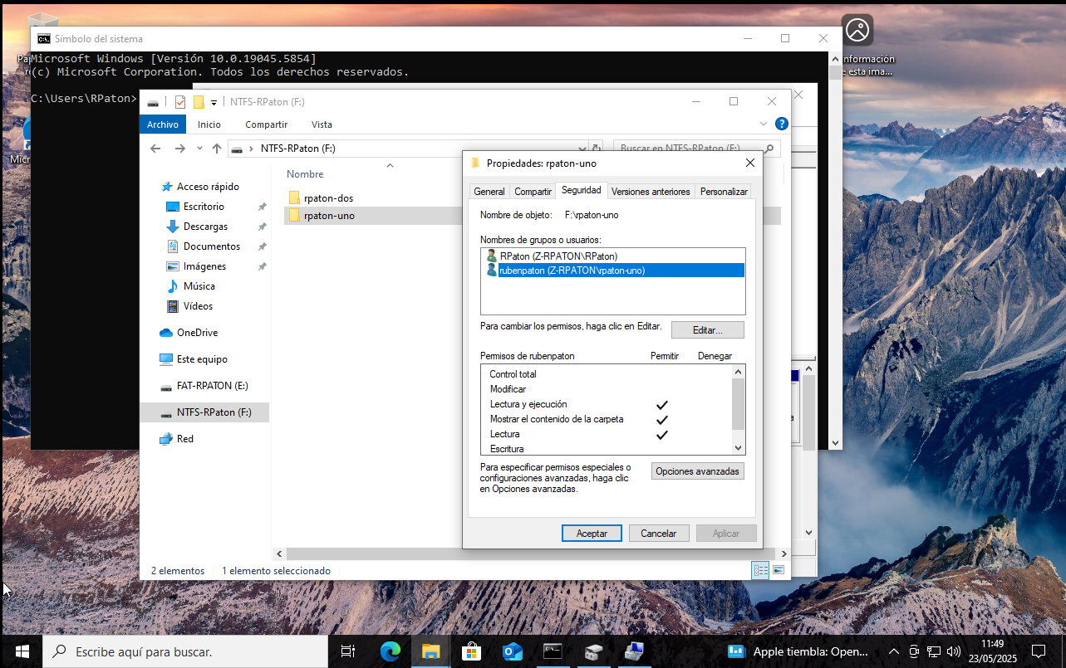
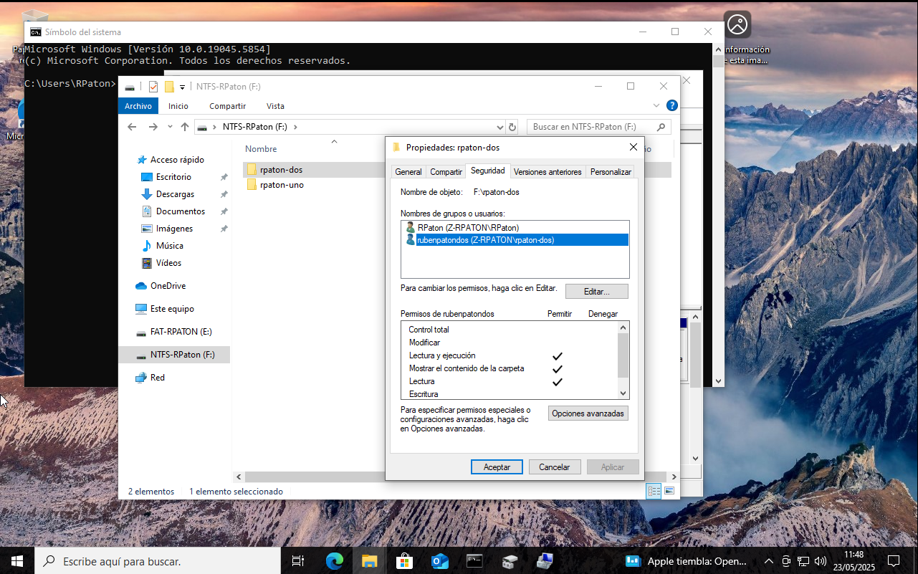
Notes:
Podemos comprobar los permisos de ambos usuarios, dando por entendido que me eh dado permisos al usuario con el que estoy administrando todo, de ahí que salga el usuario RPaton también en las capturas

Slide 3
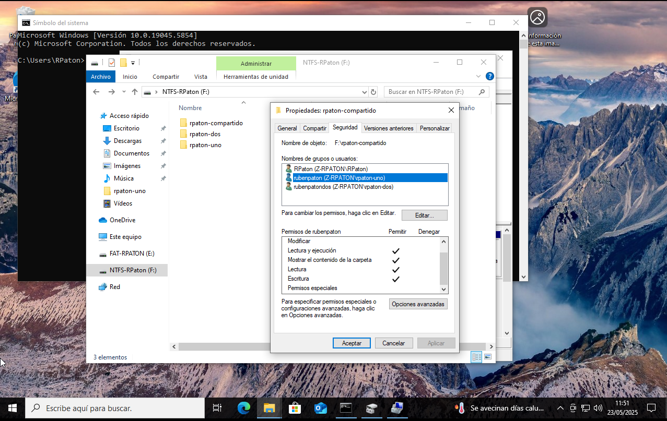
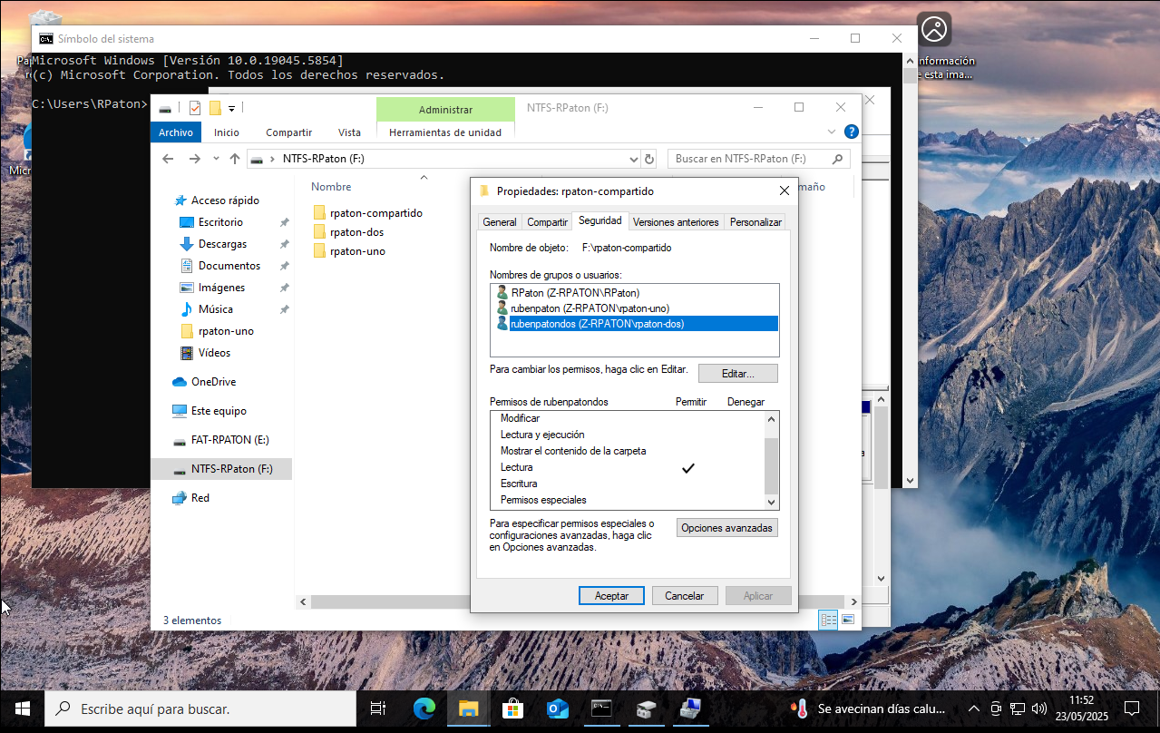
Notes:
Lo mismo para las compartidas.

Slide 4
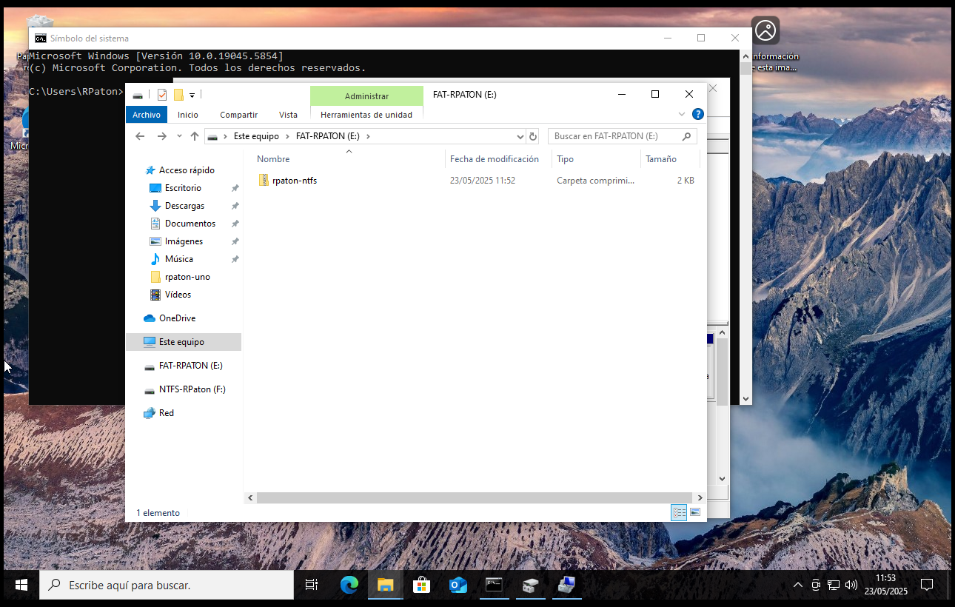
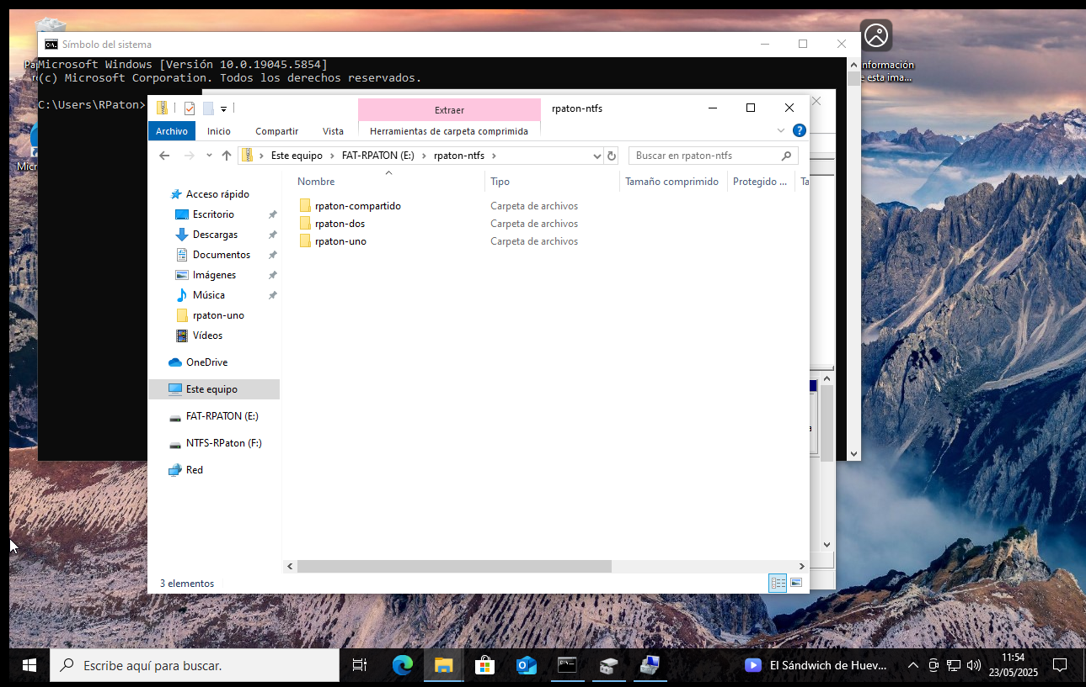
Notes:
A la izquierda podemos ver las carpetas comprimidas, y a la derecha lo que contienen.

Slide 5
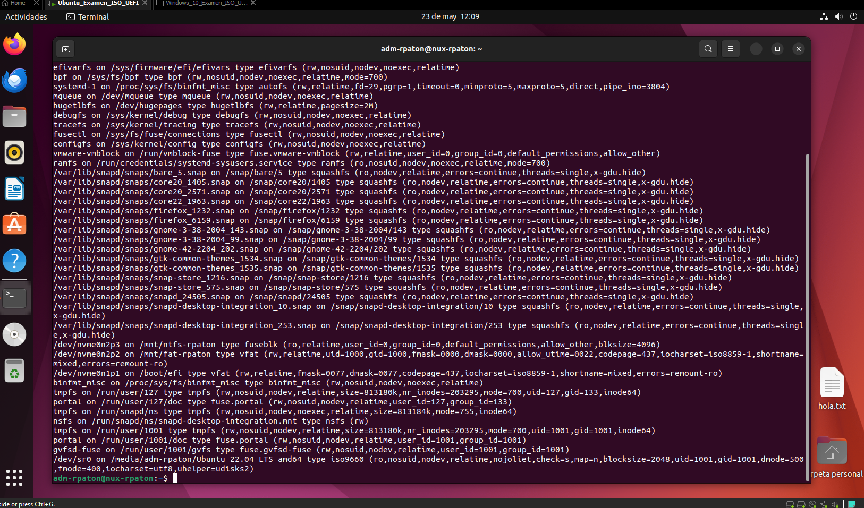
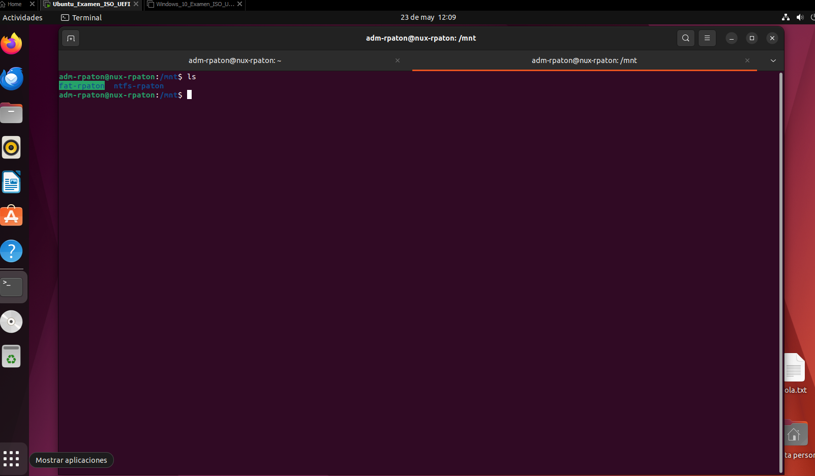
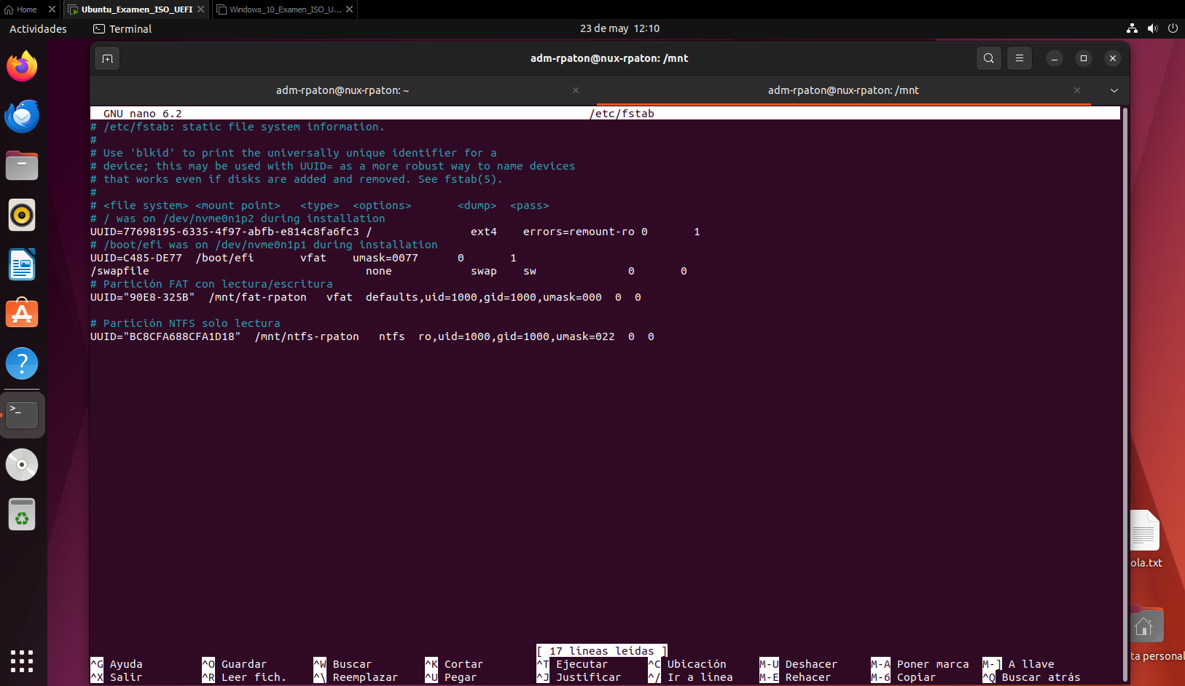
Notes:
Montamos las particiones como se nos indica en el ejercicio de examen. Y podemos comprobarlas a la derecha después de un reinicio que montan automáticamente.

Slide 6
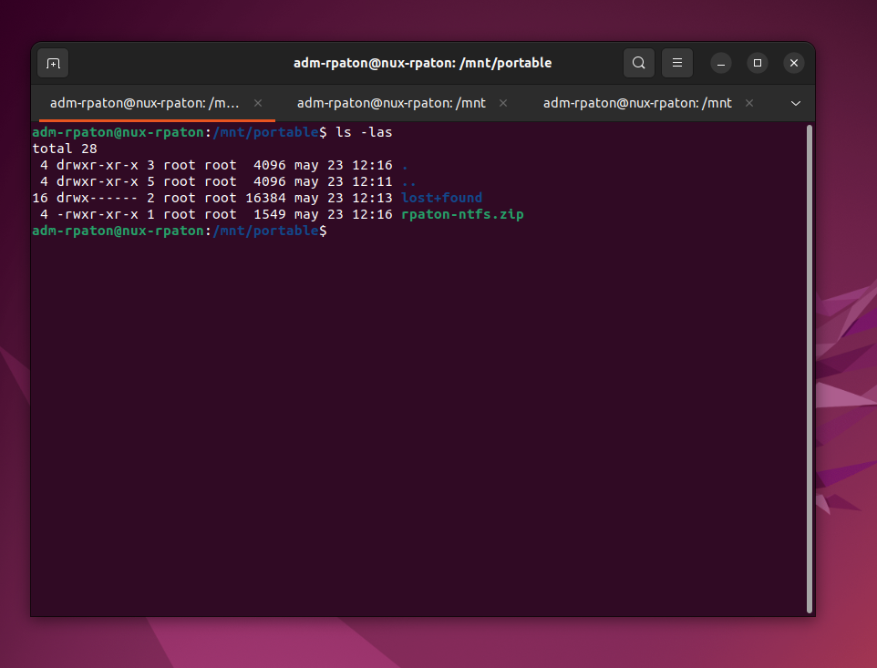
Notes:
Formateamos la partición que se nos indica, y vemos los permisos.

Slide 7
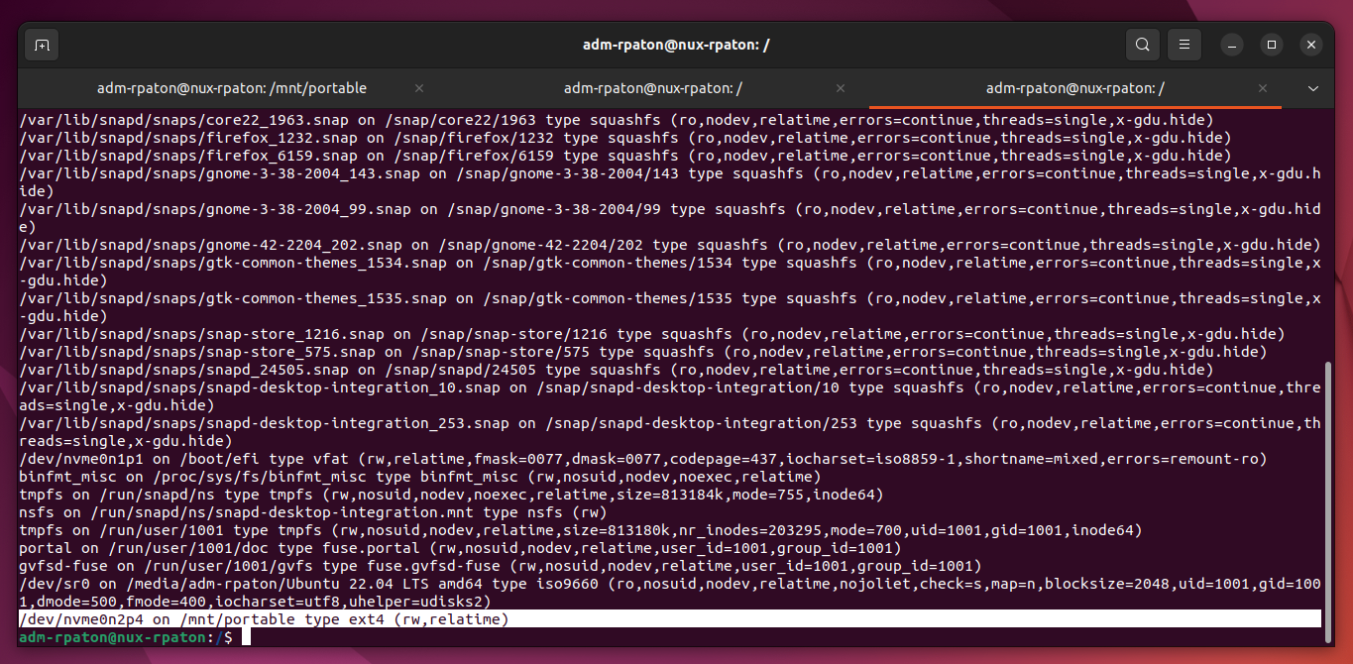
Notes:
Después de desmontar, podemos comprobar que solo tenemos disponible la portable, marcada en blanco.

Slide 8
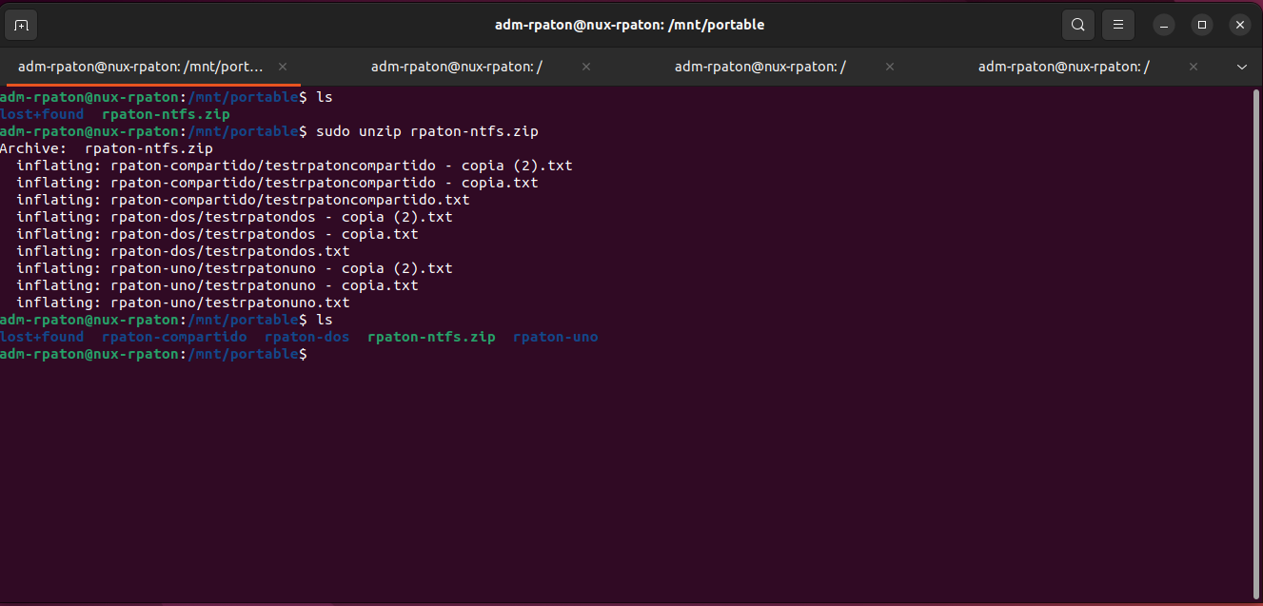
Notes:
Procedemos a descomprimir nuestro fichero.

Slide 9
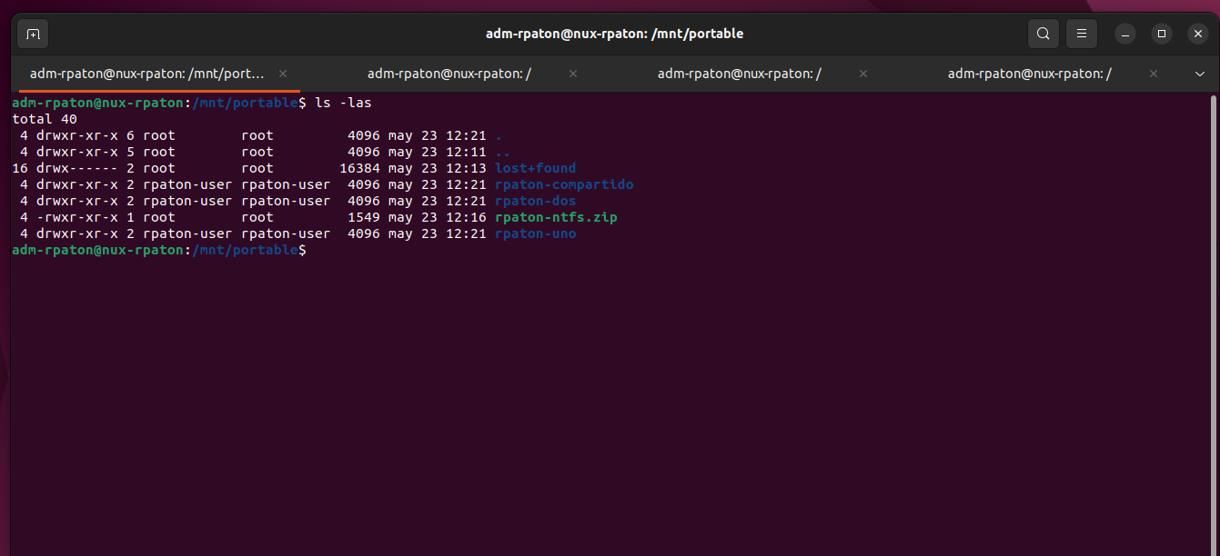
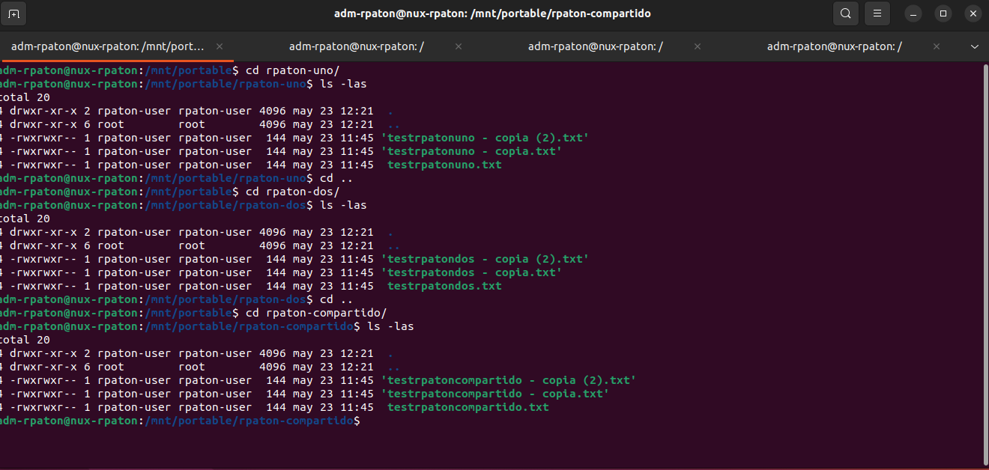
Notes:
Y después de realizar las acciones de permisos que se nos indica, hacemos las comprobaciones.

Slide 10
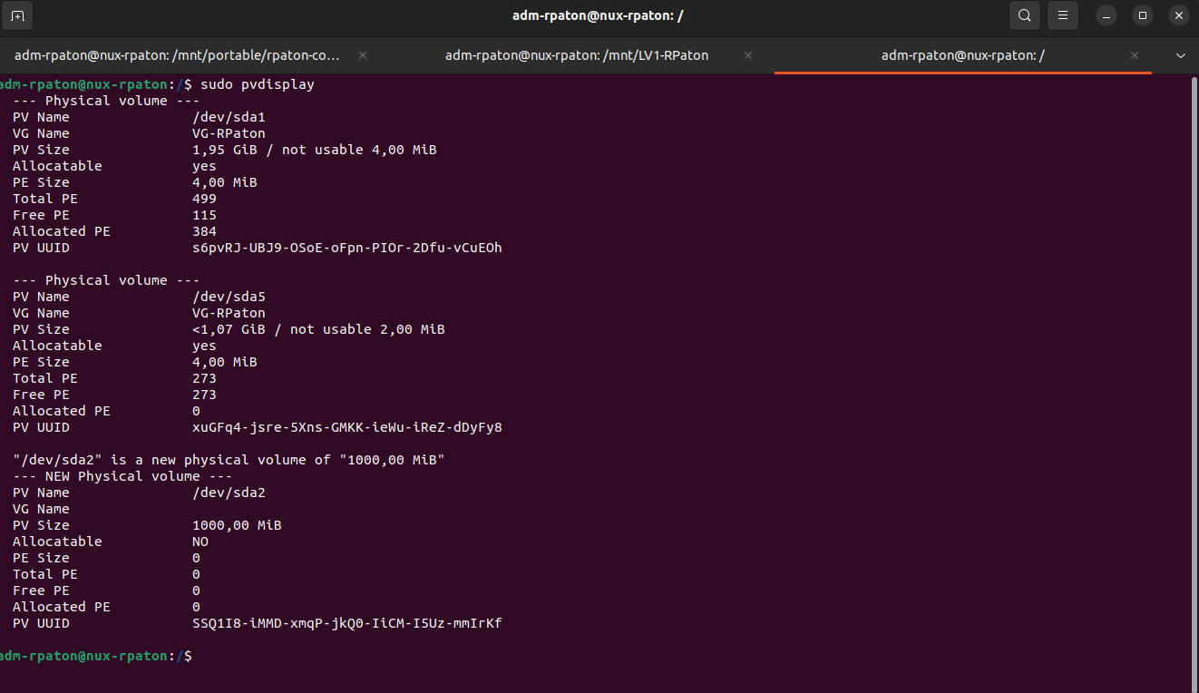
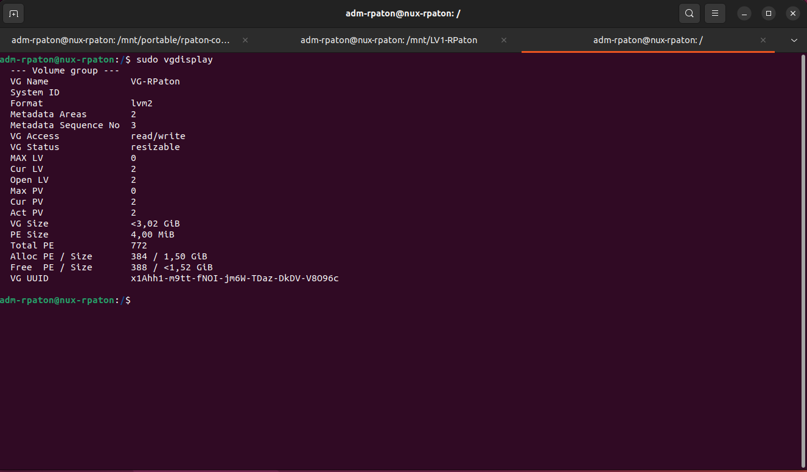
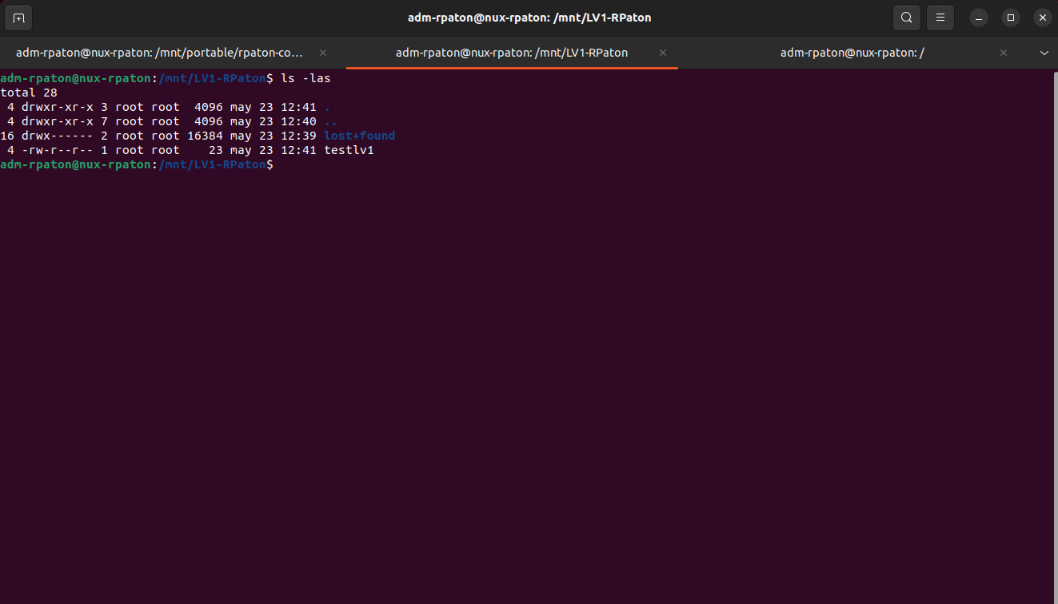
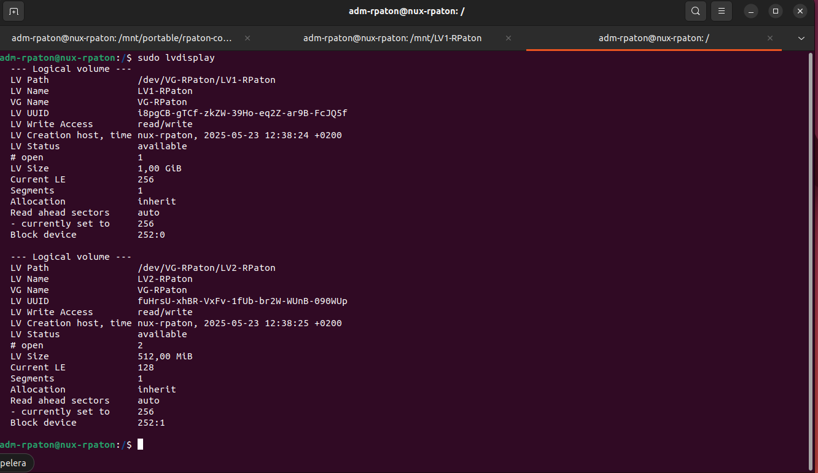
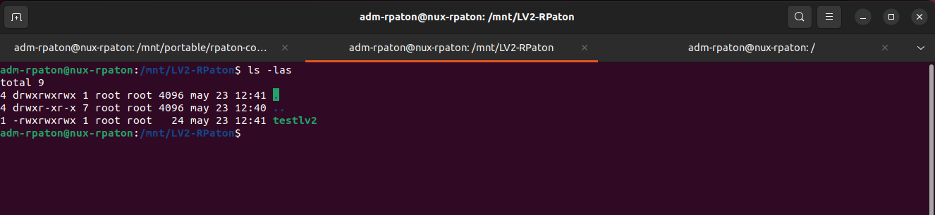
Notes:
En esta parte de la diapositiva, podemos comprobar todo lo relacionado con LVM, los tres displays correspondientes, y los ls de ambas lv previamente montados.

Slide 11
https://github.com/RubenPaton16/ExamenISOPractico
Notes:
Y como punto final, el link para acceder a github.

